Slide 1
Sv Sportdykarförbundet - medlemsförsäkring
2023-11-15

Slide 2
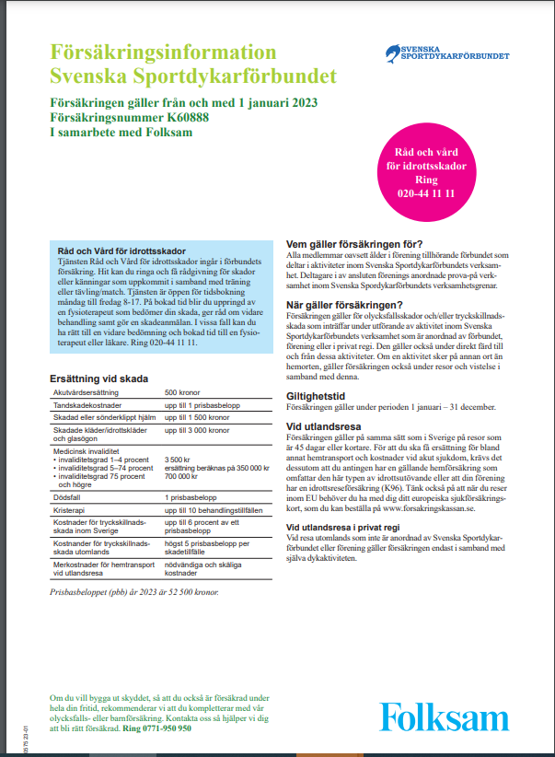
Medlem i förbundet
Olycksfallsförsäkring med reseskydd vid dykning
Tjänsten Råd och Vård för idrottsskador ingår
Kompletterar hemförsäkringens reseskydd
Reseskydd högst 45 dagar
Se mer på folksam.se
https://www.folksam.se/forsakringar/idrottsforsakring/sportdykning

Slide 3
Tjänsten Råd och Vård för idrottsskador
Tjänsten ingår i medlemsförsäkringen
Boka tid hos fysio på telefon 020-44 11 11 – öppet kl 8-17 vardagar
Fysio tar emot skadeanmälan och gör en första bedömning på telefon.
Vid behov av vidare bedömning bokas medlem in till läkare eller fysio inom nätverket
Det ingår högst 2 fysiobesök, ett läkarbesök och en röntgen för att få sin skada bedömd
Detta gäller inte akuta skador som ska hanteras av akutmottagning eller liknande.

Slide 4
Medlemsförsäkring
Akutvårdsersättning | 500 kr
Tandskadekostnader | Upp till ett prisbasbelopp
Skadad eller sönderklippt hjälm | Upp till 1 500 kr
Skadade idrottskläder och glasögon | Upp till 3 000 kr
Medicinsk invaliditet
1-4% medicinsk invaliditet | 3 500 kr
5-74% | Beräknas på 350 000 kr
75% eller högre | 700 000 kr
Dödsfall oavsett orsak tom 70 år | 1 prisbasbelopp
Kristerapi | Upp till 10 behandlingstillfällen
Kostnader för tryckskillnadsskada inom Sverige | Upp till 6% av ett prisbasbelopp
Kostnader för tryckskillnadsskada utanför Sverige | Högst 5 prisbasbelopp per skadetillfälle
Merkostnader för hemtransport vid resa utanför Sverige | Nödvändiga och skäliga kostnader
Prisbasbeloppet år 2023 är 52 500 kr.

Slide 5
Reseförsäkring – hem och medlemsförsäkring
Ersättningsmoment | Medlemsförsäkring Sv Sportdykarförbundet | Hemförsäkring Folksam
Kostnader för vård/skada upp till 45 dagar |  | Ingår
Ansvarsförsäkring Sak och Personskada |  | Ingår – upp till 10 mkr
Kostnader för tryckskillnadsskada inom Sverige | Ingår
Kostnader för tryckskillnadsskada utanför Sverige | Ingår – högst 5 prisbasbelopp
Tillgång till SOS | Ingår | Ingår
Medicinsk invaliditet och dödsfall | Ingår
Verksamhetstid | Gäller under dykning | Gäller under hela resan oavsett aktivitet
 | Gäller inte för yrkesverksamma dykare. | Gäller inte för yrkesverksamma dykare.
 |  | Går att förlänga från dag 46

Slide 6
Försäkring för ideella ledare och föreningens försäkringar
Föreningsförsäkring Bas innehåller en olycksfallsförsäkring med ett idrottsreseskydd som gäller för alla ideella ledare, domare mfl. Det ingår även en kristerapiförsäkring för händelser som inträffar under idrott som tex dödsfall.
Föreningsförsäkring Bas innehåller också en Ansvarsförsäkring för Sak och Personskada för all ideelle idrottslig verksamhet – gäller för förening och förbund.
I Föreningsförsäkring Bas ingår även momenten förmögenhetsbrott, patientansvar, styrelseansvarsförsäkring och rättsskydd. Premien för Föreningsförsäkring Bas står RF för.
Här kan du läsa mer om förbundets och föreningens försäkringar via RF Föreningsförsäkring –
https://www.folksam.se/forsakringar/idrottsforsakring/forsakring-genom-riksidrottsforbundet/foreningsforsakring-bas

Slide 7
Summering
Ring tjänsten Råd och Vård för idrottsskador - 020-44 11 11 för att anmäla ny skada.
Ring Folksam direkt - 0771-950 950 om det handlar om en äldre skada.
Vid skada utomland kontakta SOS +46 8 13 60 60
Vid frågor om försäkring – via e-post folksam.sport@folksam.se eller via telefon 0771-950 950 Affärsstöd Idrott&Hälsa

Slide 8
Tack för mig☺
Lena Lindqvist
Kundansvarig
Idrott&Hälsa
lena.lindqvist@folksam.se
0708-315181

